Slide 2
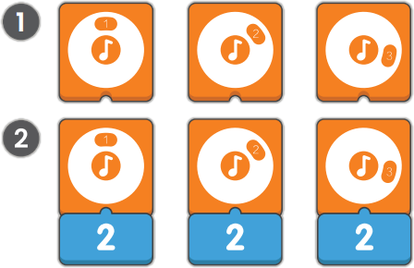
课堂导入
通多对比猜猜看数字编程块与音乐编程块结合使用的意义！

Slide 6
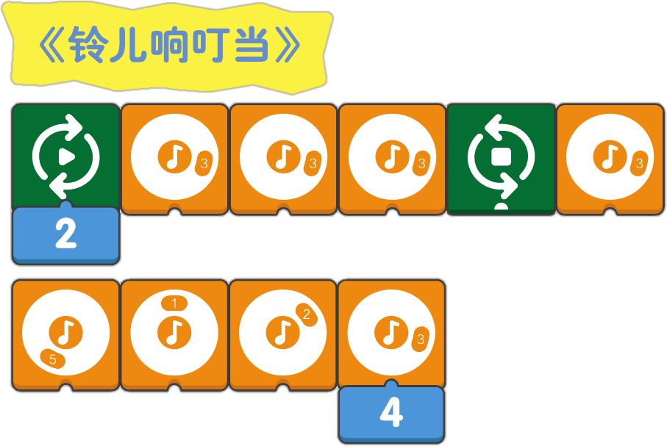
探究活动

Slide 8
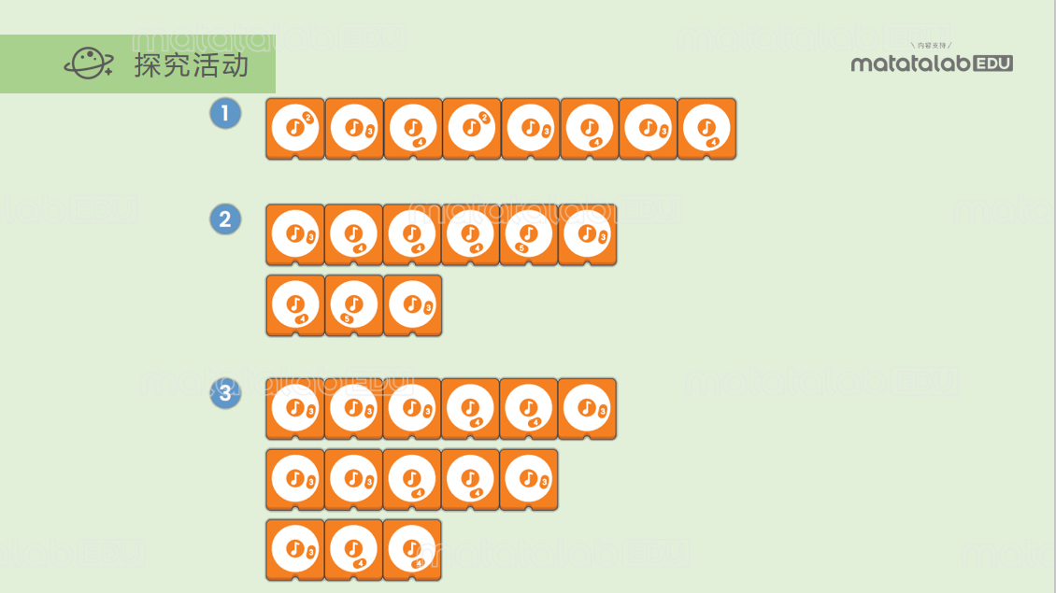

Slide 11
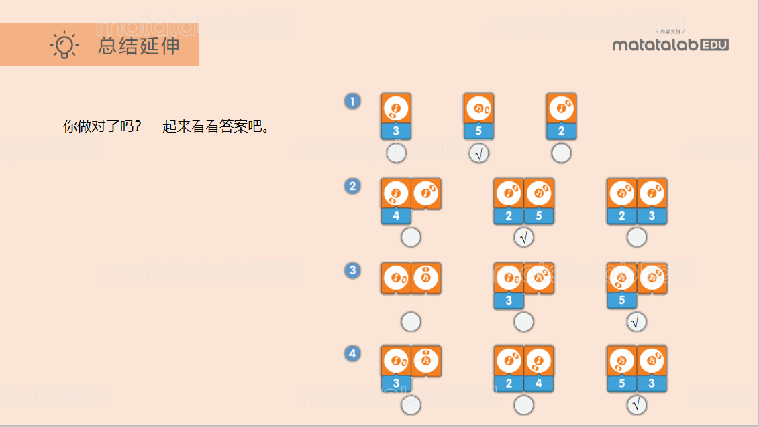

Slide 12
